Slide 1
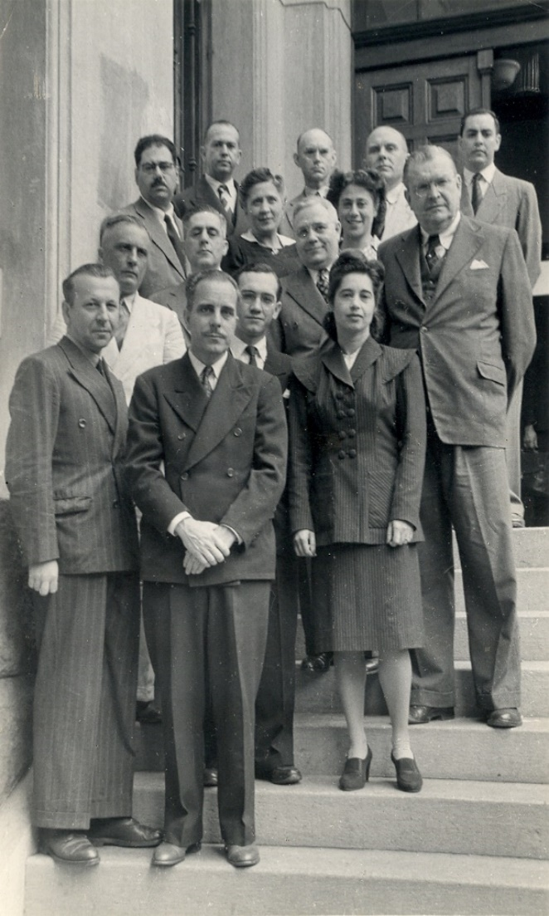
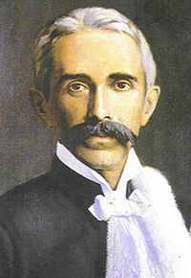
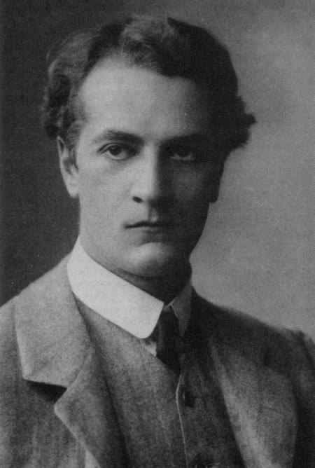
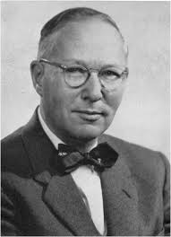
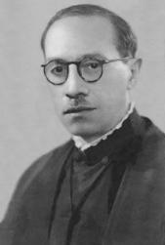
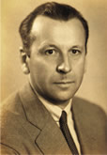
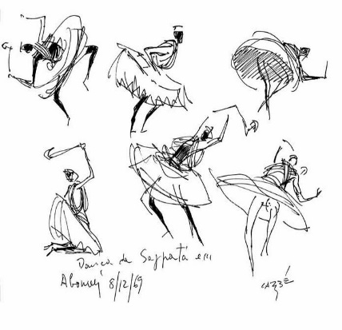
Antropologia no Brasil – Aula 1

Slide 2
Proposta geral e premissas
Proposta geral do curso: apreender o processo de institucionalização e profissionalização das ciências sociais no Brasil à luz das complexas dinâmicas de circulação e intercâmbio de pesquisadores, paradigmas e práticas científicas e projetos que envolvem Brasil, Estados Unidos e França;
Refletir sobre a noção de tradições intelectuais “nacionais” e o legado dos pesquisadores estrangeiros;
Recorte cronológico – Décadas de 1940 e 1950;
Disseminação de repertório teórico-conceitual, perspectivas metodológicas e objetos de investigação que repercutiu tanto na definição de fronteiras disciplinares quanto no processo de profissionalização e institucionalização das ciências sociais no Brasil.

Slide 3
Circulação e intercâmbio
Paradigmas científicos
Estudos de aculturação
Estudos de comunidade
Estudos de Caráter Nacional
Pesquisadores
Estrangeiros e Nacionais em intensa interação
(Listagem abaixo)
Projetos transnacionais
Projeto Unesco
Projeto Columbia University/ Estado da Bahia/Unesco

Slide 4
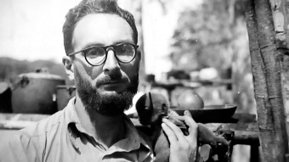
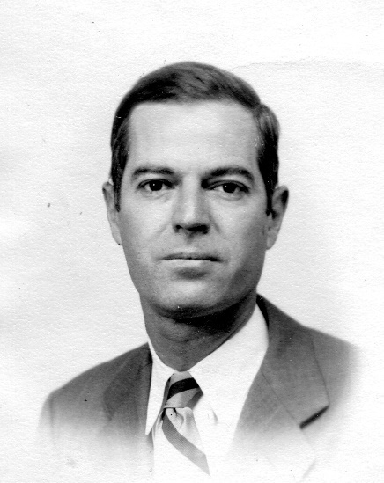
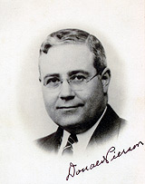
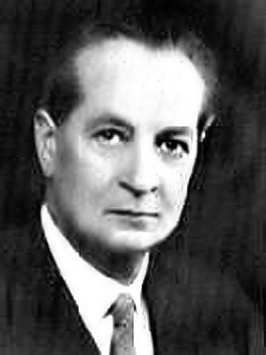
Claude Lévi-Strauss (1935-1938) Professor da Cadeira de Sociologia I da FFCL-USP
Roger Bastide (1938-1954) Professor Cadeira de Sociologia I da FFCL-USP
Charles Wagley (1939;1940;1941;1942-1945; 1948; 1951-1952) Pesquisador Universidade de Columbia
Donald Pierson (1939-1954) – Professor da Escola Livre de Sociologia e Política
Alfred Reginald Radcliffe-Brown (1943-1946) – Diretor da Cultura Inglesa e Professor na Escola Livre de Sociologia e Política

Slide 5
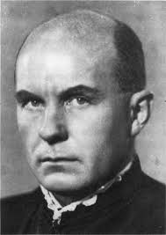
Emílio Willems (1931-1949) Professor da Escola Livre de Sociologia e Política e da Cadeira de Antropologia da FFCL-USP
Herbert Baldus (1933-1970) Professor da Escola Livre de Sociologia e Política e Diretor da Seção de Etnografia do Museu Paulista
Melville J. Herskovits (1941) Pesquisador Fundação Rockefeller

Slide 6
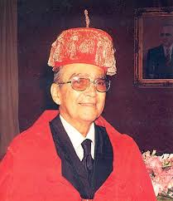
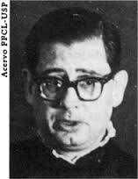
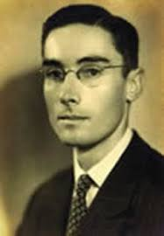
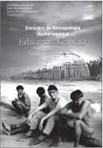
Mário Wagner Vieira da Cunha (1941-1944)
University of Chicago
Renê Ribeiro (1945-1947)
Northwestern University
Juarez Brandão Lopez (1950-1953)
University of Chicago
Octávio Costa Eduardo (1941-1943; 1943-1945) Northwestern University
Oracy Nogueira (1945-1947) University of Chicago
Ruy Coelho (1945-1951) Northwestern University, Universidad de Puerto Rico, Unesco
Eduardo Galvão (1947-1949) Columbia University

Slide 7
História da Antropologia
Anos 80 – explosão de projetos, depoimentos e escritos sobre a história das ciências sociais no Brasil
Projeto História da Antropologia no Brasil (1930-1960): testemunhos, coordenado por Mariza Corrêa no Departamento de Antropologia Social da Unicamp, a partir de 1984
2) Projeto História das Ciências Sociais no Brasil, coordenado pelo sociólogo Sergio Miceli no Idesp, entre os anos de 1987 e 1990
Depoimentos de Egon Schaden, Luis Castr Faria e Thales de Azevedo reunidos no Anuário Antropológico
Julio Cezar Melatti – “Antropologia no Brasil: um roteiro”
Motivos:
História da antropologia, como subdisciplina ou subárea acadêmica adquirindo cada vez mais expressão e importância dentro do campo. Os trabalhos de George Stocking Jr., nos Estados Unidos, os trabalhos de Regna Darnell, também nos EUA, os trabalhos de Adam Kuper, na Inglaterra.
2) Interesse mais geral pela antropologia no final dos anos setenta – minorias étnicas e sociais irrompem na cena política; inadequação de grandes modelos interpretativos

Slide 8
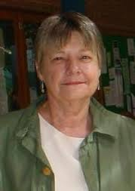
Mariza Corrêa – “Traficantes de excêntrico” (RBCS, n° 6, 1988)
Professora aposentada do Departamento de Antropologia Social da Unicamp
Tese – As ilusões da liberdade (1982)
Projeto História da Antropologia no Brasil (1930-1960): Testemunhos – 1984
Objetivo: “ouvir os depoimentos de alguns antropólogos das primeiras gerações de profissionais da disciplina, no âmbito de um curso de pós-graduação do Departamento de Antropologia da Universidade de Campinas (Unicamp).

Slide 9
Acervos e coleções no Projeto História da Antropologia no Brasil - entrevistas gravadas em vídeo e áudio
Vídeo
Antonio Rubbo-Muller Berta Ribeiro e Clara Galvão Charles Wagley (entrevista feita pela equipe do Center for Latin American Studies,
University of Florida, USA) Cinqüenta anos de Ciências Sociais (vídeo realizado pelo Instituto de Filosofia
e Ciências Sociais da UFRJ)
Claude Lévi-Strauss David Maybury-Lewis Dina Dreyfus Egon Schaden Luiz de Castro Faria Manuel Diegues Júnior Manuel Nunes Pereira Max Boudin Napoleão Figueiredo Oracy Nogueira René Ribeiro Roberto Cardoso de Oliveira Roberto da Matta Simone Dreyfus-Gamelon Verena Stolcke e Antonio Augusto Arantes Vídeo produzido por M. Corrêa e Angela Galrão: Cem anos de antropologia:
imagens brasileiras, Unicamp, 1994 Vilma Chiara Thales de Azevedo
Áudio
Anthony Leeds Antonio Augusto Arantes Antonio Rubbo-Muller Aryon Rodrigues Berta Ribeiro Clara Galvão David Maybury-Lewis Egon Schaden Florestan Fernandes Klaas Woortmann Luiz de Castro Faria Manuel Nunes Pereira Maria Laís Mousinho Guidi Napoleão Figueiredo Oracy Nogueira Otávio Velho Peter H. Fry René Ribeiro Roberto Cardoso de Oliveira (inclui uma coleção de dez fitas de entrevistas feitas por Robert Crépaux) Ruth Cardoso Ruy Coelho Thales de Azevedo Verena Stolcke Vilma Chiara

Slide 10
Exposições
Quem são esses que chamamos de antropólogos brasileiros?, montada junto ao seminário organizado por Roberto Cardoso de Oliveira, em 1990, será publicada este ano como apêndice ao livro organizado por ele, com o mesmo título do seminário, Estilos de antropologia (Editora da Unicamp) e Quarenta anos de reuniões de antropologia (1953-93), painéis com fotografias dos decanos da antropologia brasileira e das reuniões da ABA.
Depoimentos escritos de Donald Pierson e Emilio Willems (publicados em Mariza Corrêa, História da Antropologia, São Paulo/Campinas, Vértice/Unicamp, vol. 1, 1987), René Ribeiro (inédito), além dos publicados no livro organizado por Mariza Corrêa e Roque Laraia, Roberto Cardoso de Oliveira: Homenagem, São Paulo, IFCH/Unicamp, 1992.
Acervos
Donald Pierson (doado pelo próprio): registra todo o período em que viveu no Brasil, contendo correspondência ativa e passiva e documentos referentes às pesquisas que realizou aqui (cerca de setenta pastas de arquivo);
Roberto Cardoso de Oliveira (doado pelo próprio): conteúdo descrito em apêndice ao livro Roberto Cardoso de Oliveira: homenagem;
Associação Brasileira de Antropologia (ABA): arquivo sob a guarda do projeto desde a gestão de 1988; contém documentos referentes àquela e às gestões seguintes; são cerca de três arquivos de aço com documentos.
Coleções
João Baptista de Lacerda (doada por seu neto, Luciano Martins): contém livros, fotografias e documentação referente ao período em que dirigiu o Museu Nacional;
Eduardo Galvão (doada por Clara Galvão): contém toda a documentação pessoal de EG, fotografias, alguns textos inéditos e material sobre ele;
Herbert Baldus (doada por Egon Schaden): contém cadernetas de campo;
Oracy Nogueira (doada pelo próprio): contém coleções de fotografias, revistas e livros;
Correspondência Thales de Azevedo-Charles Wagley (doada por Thales de Azevedo): contém as cartas trocadas por ambos ao longo de quase cinqüenta anos.

Slide 11
Mariza Corrêa – “Traficantes de excêntrico” (RBCS, n° 6, 1988)
Ênfase na presença e influência de pesquisadores estrangeiros na conformação disciplinar da antropologia no Brasil;
Cartografia dos principais personagens e aparelhos de reprodução do saber antropológico;
Facilidade de cruzamentos disciplinares e dificuldade de fixar identidade profissional dos cientistas sociais nos anos 1940 e 1950;
Principais linhas temáticas e objetos privilegiados de pesquisa nas ciências sociais
Continuidade – ênfase na pesquisa de campo, estudo de grupos e etnias indígenas e aglutinação em torno da ABA

Slide 12
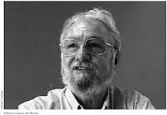
Roberto Cardoso de Oliveira (1928-2006)
“O que é isso que chamamos de antropologia brasileira?”
Divisão trabalho acadêmico – definida em função do objeto empírico, definido como índios, negros e brancos, não de modo teórico-metodológica
Duas tradições marcantes: Etnologia Indígena e Antropologia Sociedade Nacional
Período heróico (1920-1930), carismático (1940-1950) e rotinizado (1960- )
Cultura x Estrutura
Forte vinculação entre antropologia e sociologia

Slide 13
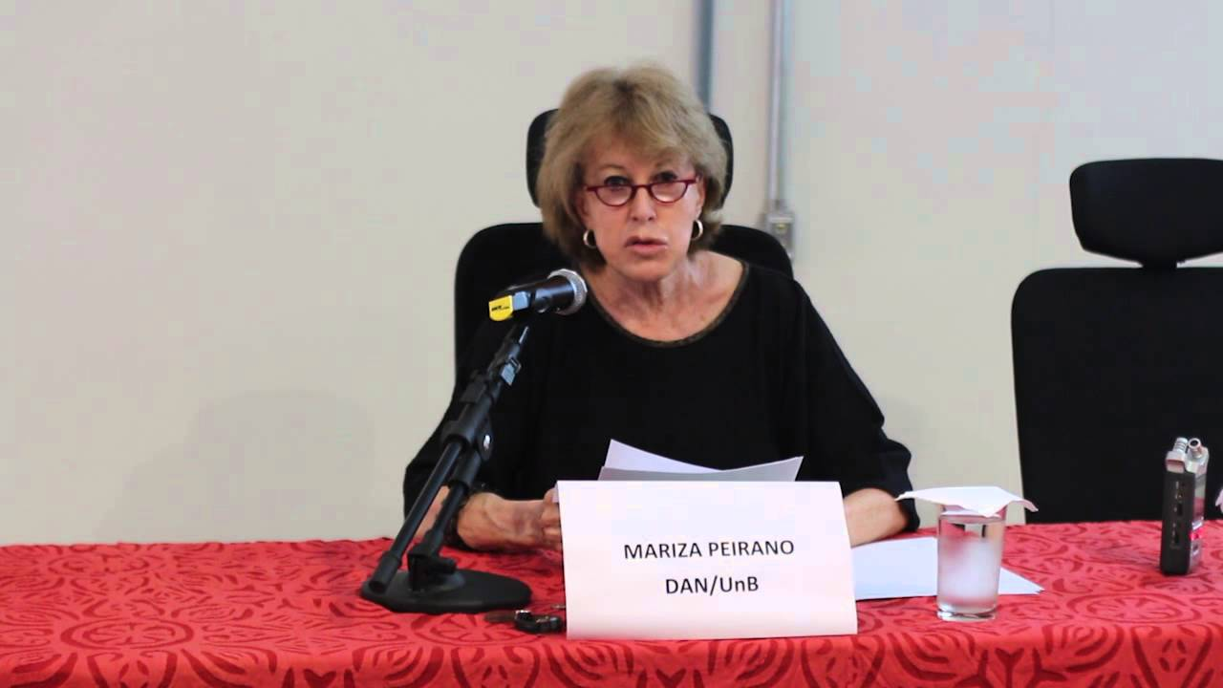
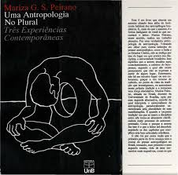
Mariza Peirano
Professora DAN – UnB
Tese de doutorado “The Anthropology of anthropology (1980)
3) Antropologia – ramo ou costela da sociologia
4) Emergência das disciplinas de um tronco comum – ciências sociais (processo de desmembramento)
5) Sociogênese das ciências sociais no Brasil – caráter interessado/compromisso com a construção da nação
6) Alteridade – contextualização
7) Exotismo e diversidade
8) Quatro tipos ideais
Alteridade Radical – estudo de grupos e etnias indígenas
Contato com a alteridade – estudos de contato interétnico
Alteridade em casa – contextos urbanos
Nós radical – trabalho próprios cientistas sociais

